Slide 1
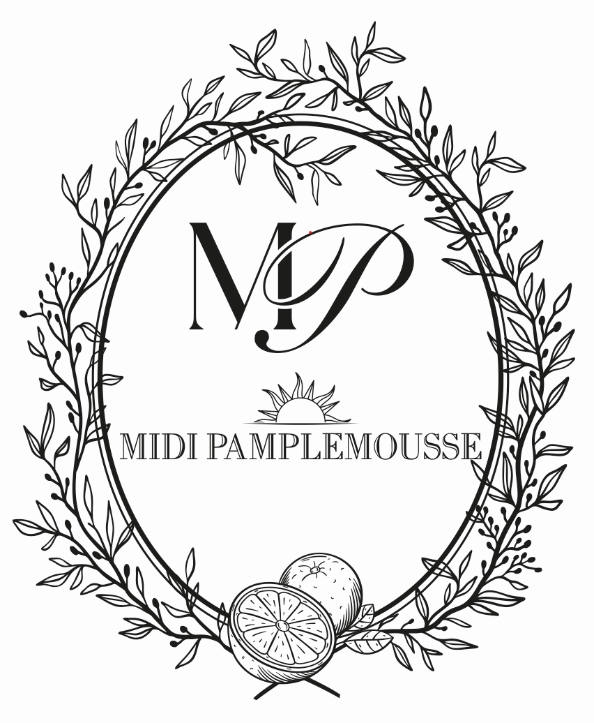
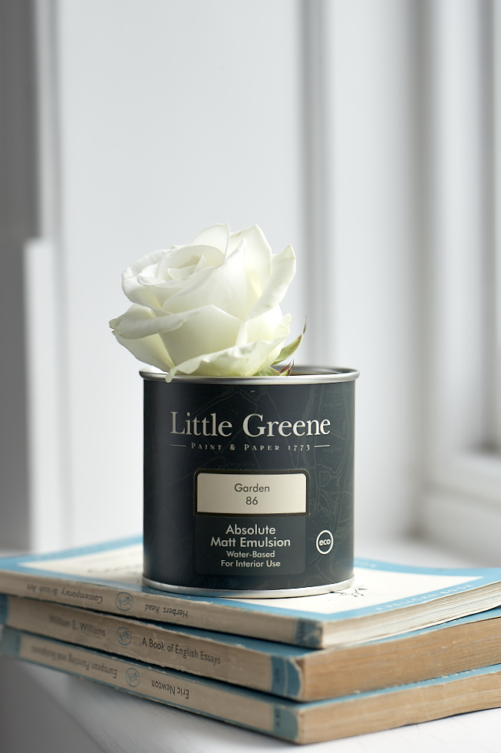
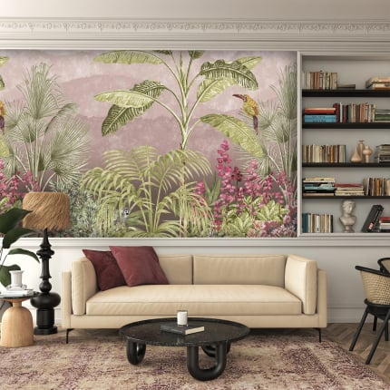
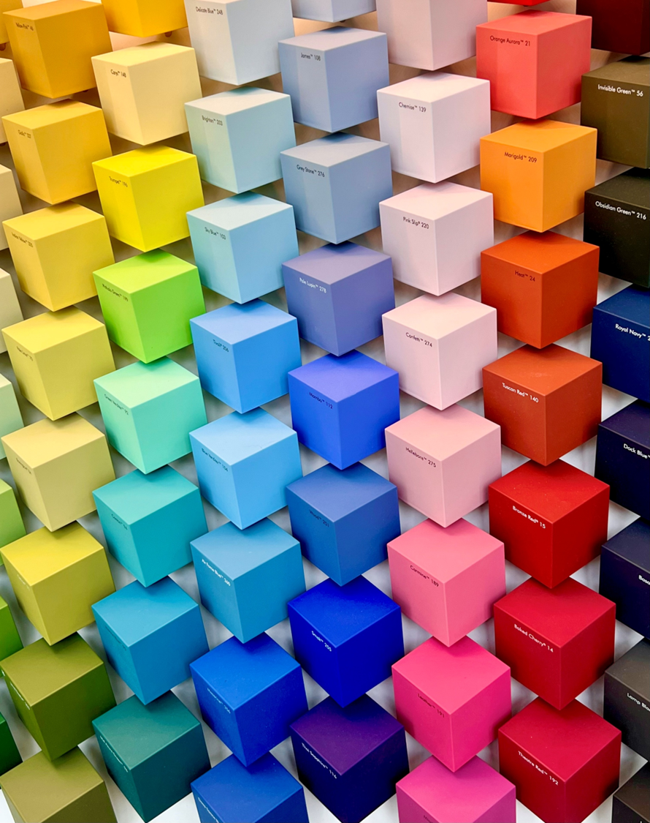
POURQUOI ACHETER LES PEINTURES ET PAPIERS PEINTS LITTLE GREENE ?
Ces produits sont respectueux de l’environnement, ne dégradent pas la terre et sont confectionnés devant vous au sein de l’espace Midi Pamplemousse :
vous imaginez votre peinture, nous la créons, elle est prête en quelques minutes, vous l’emportez.
Little Greene fabrique des peintures et des papiers peints de la plus haute qualité disponible sur le marché.
L’utilisation des meilleurs pigments naturels et de pigments synthétiques non nocifs confèrent aux peintures Little Greene
Une grande beauté unanimement reconnue
Une superbe profondeur de couleur
Un fort pouvoir couvrant
Une grande longévité

Slide 2
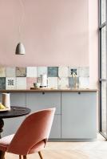
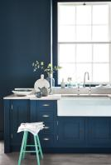
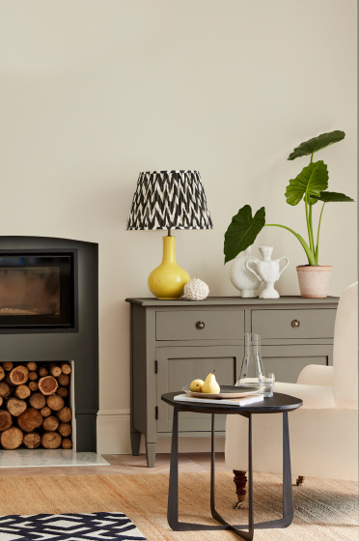
POINTS FORTS
Les peintures à l’eau vont bien au-delà de toutes les règlementations relatives aux composés organiques volatiles (COV).
Les formules à l’huile sont composées d’huiles végétales d’origine naturelle en lieu et place de solvants nocifs.
Les peintures ont un fort pouvoir couvrant synonyme d’économie de peinture.
Tous les emballages, y compris les pots en métal, sont issus de matériaux recyclés et sont eux-mêmes recyclables.
La gamme Little Greene possède des peintures homologuées sans danger pour les enfants en bas âge.
Les peintures Little Greene sont pratiquement inodores et hypoallergéniques.
Les papiers utilisés pour les papiers peints proviennent de forêts gérées de manière écologique. Les pigments utilisés pour l’impression sont non toxiques.

